Slide 1

ASSIST CHECK
“Revolucionando la Gestión de Asistencia"

Slide 2
ALGUNA VEZ SE A PREGUNTADO
01
02
03
04
05
SI LA TOMA DE ASISITENCIA PODRRA SER MAS EFICIENTE?
PODRIA AHORRAR TIEMPO EN ESTA ACTIVIDAD?
PODRIA EVITAR EL USO DESEMEDIDO DE PAPELEO?
DEJAR DE ENCONTRAR LUGARES PARA ALAMCENAR REGITROS DE ASISITENCIA?
EXISTIRA ALGUN PRODUCTO QUE ME AYUDA A SOLUCIONAR ESTOS PROBLEMAS?

Slide 3
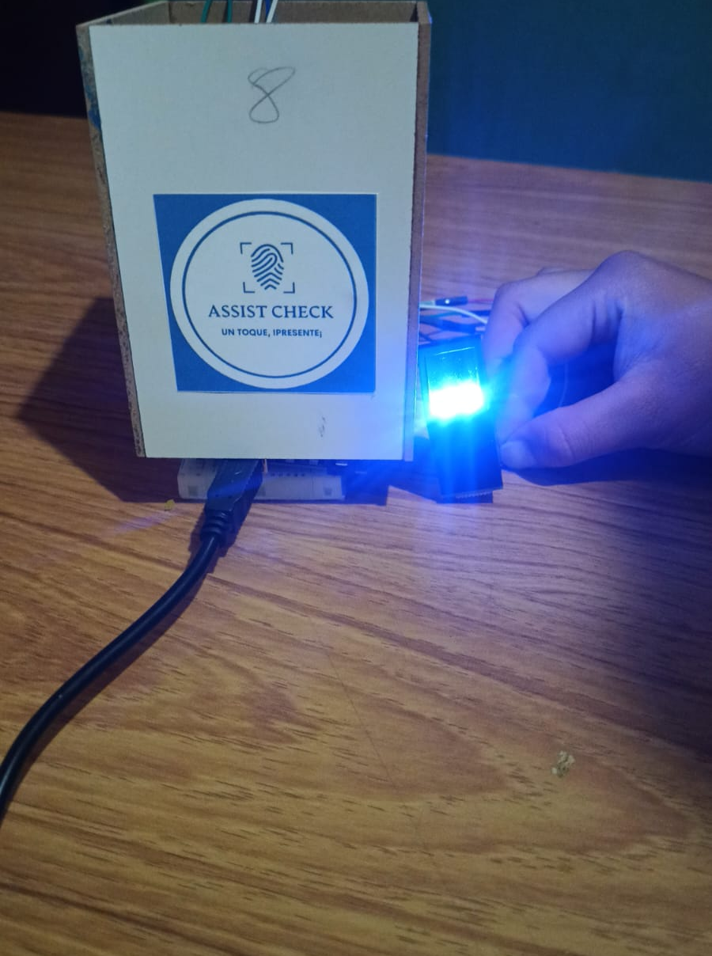
LE PRESENTO A…
AssistCheck, un sistema de asistencia basado en huellas digitales diseñado específicamente para instituciones educativas.
Facilita el registro de asistencia de manera rápida, precisa y segura, eliminando la necesidad de métodos tradicionales.

Slide 4
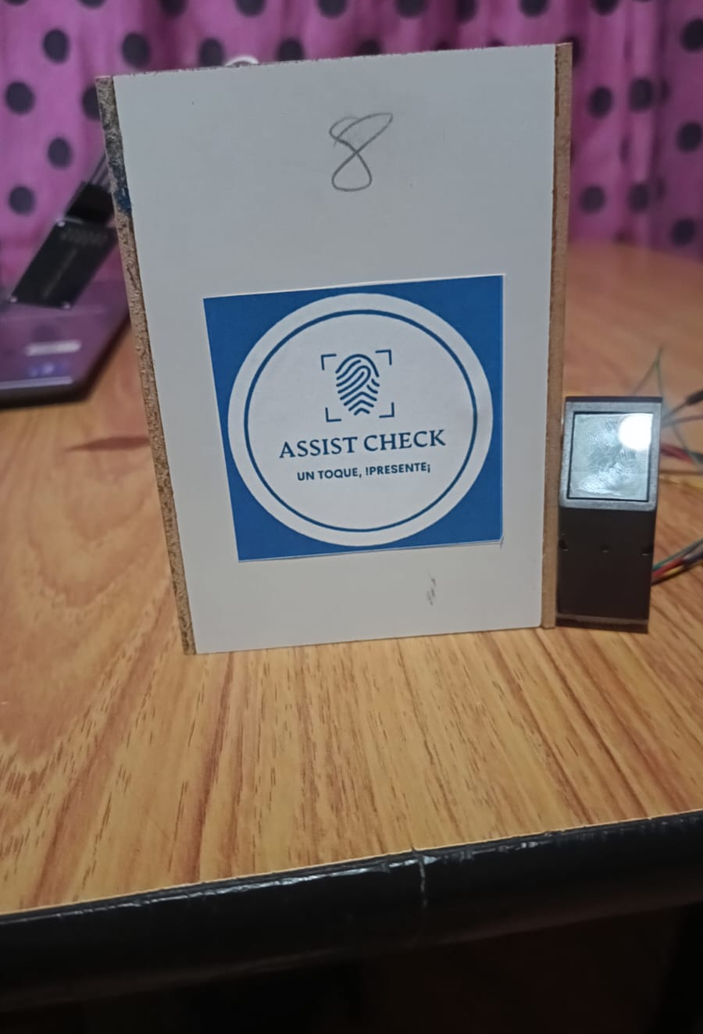


01
NUESTRO OBJETIVO ES….
Mejorar la gestión de asistencia en instituciones educativas, reduciendo el papeleo y maximizando la eficiencia administrativa.
PARA CUMPLIR ESTO…
Creamos AssistCheck que utiliza tecnología de huellas digitales para registrar la asistencia de manera automatizada y confiable.

Slide 5
¿COMÓ FUNCIONA?

Slide 6
Registro:
Almacenamiento:
Proceso Automatizado:
El sistema lee las huellas digitales de los estudiantes en el momento de su llegada.
Cada huella se asocia a la tarjeta de identidad del estudiante, asegurando un registro preciso.
La información se almacena en una tarjeta SD, accesible para el personal autorizado.

Slide 7
VENTAJAS DEL SISTEMA

Slide 8



Reducción de Papeleo:
Mayor Seguridad y Precisión:
La autenticación biométrica garantiza que solo el estudiante registrado puede marcar su asistencia.
Elimina la necesidad de registros físicos, facilitando el acceso a la información.
Optimización de Tiempo y Recursos:
Acceso Rápido y Automatizado:
Menos tiempo dedicado a la gestión de asistencia significa más tiempo para la enseñanza.
Los datos están disponibles en tiempo real, facilitando el seguimiento y la generación de informes.

Slide 9
BENEFICIOS PARA INSTITUCIONES

Slide 10
Evita Fraudes:
Ahorro de Tiempo Administrativo:
Mejora en Seguridad y Control:
La autenticación biométrica elimina el riesgo de suplantación y errores humanos.
Reduce el tiempo necesario para el registro y seguimiento de asistencia.
Aumenta la confianza en los registros de asistencia, asegurando un entorno más seguro.

Slide 11
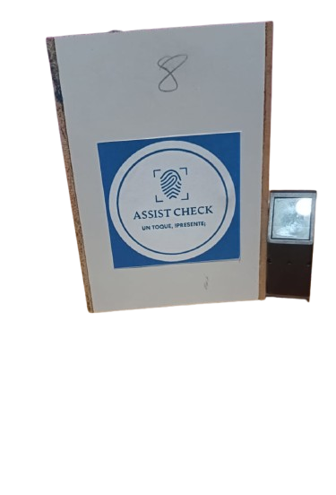
ESCOJA EL PLAN QUE SE ACOMODE A SUS NECESIDADES
Costos Estimados:
Plan Básico: Costos Estimados:
Plan Básico:$2,137,500 COP por 5 salones. (10% de descuento aplicado).
Plan Estándar: $3,420,000 COP por 8 salones (15% de descuento aplicado).
Plan Premium: $4,750,000 COP por 11 salones (20% de descuento aplicado).
Costos por Salón Adicional:
Plan Básico: $427,500 COP por salón adicional (con 10% de descuento).
Plan Estándar: $427,500 COP por salón adicional (con 15% de descuento).
Plan Premium: $427,500 COP por salón adicional (con 5% de descuento).
Los valores de cada plan incluyen descuentos que se reflejan directamente en el costo de los salones adicionales y el precio total según la cantidad de salones.

Slide 12

GRACIAS POR SU ATENCIÓN!
Para adquirir Assist Check o cotizar comuníquese a…..
asistckeck.laboral@gmail.com
+35 320-300-2381
https://assist-check.github.io

